Slide 1
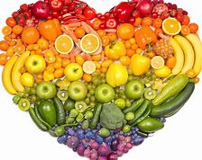
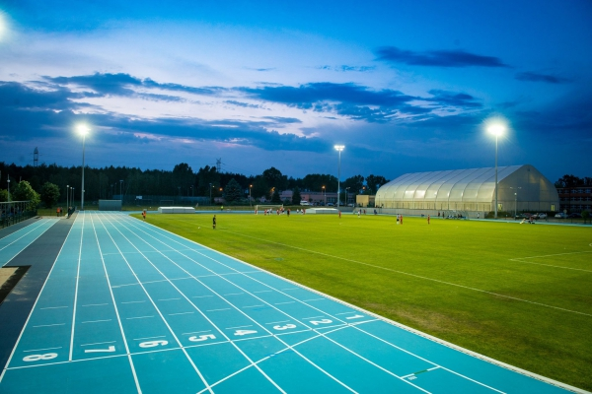
Sen, racjonalne odżywianie i aktywność fizyczna

Slide 2
sen
Przyjmuje się, że optymalna długość snu dorosłego człowieka to 7-9 godzin na dobę. Niedobór snu i zła jakość snu obniża nasze zdolności poznawcze, pogarsza ogólne samopoczucie i nastrój, zmniejsza refleks, motywacje do działania i powoduje wiele innych nieprzyjemnych skutków.

Slide 3
Zalecane godziny snu zgodnie z różnymi etapami rozwoju
Noworodek ( 0-3 miesiące ) 14-17h
Niemowlę ( 4-11 miesięcy ) 12-15h
Dziecko ( 1-2 lata ) 11-14h
Przedszkolak (3-5 lat) 10-13h
Dziecko w wieku szkolnym ( 6-13 lat) 9-11h
Nastolatki ( 14-17 lat ) 8-10h
Dorośli ( 18-64 lat) 7-9h
Osoby starsze (+65 lat ) 7-8h

Slide 4
Problemy ze snem
Problemy ze snem nie są już zjawiskiem przypisywanym wyłącznie osobom starszym, lecz w równej mierze dotyczą osób w średnim, a nawet ludzi całkiem młodych. Jak się okazuje, to właśnie trudności z zasypianiem są obecnie jedną z najczęstszych przyczyn kontaktu z lekarzem – średnio co trzeci Polak cierpi z powodu bezsenności przewlekłej. Kłopoty ze snem dotykają mężczyzn oraz kobiety praktycznie w każdym wieku.

Slide 5
Zaburzenia snu – główne przyczyny
Przyczyn braku snu może być bardzo wiele. Wśród nich, w większości wymienia się czynniki, na które mamy bezpośrednio wpływ i samodzielnie możemy je modyfikować. Do tego typu czynników należą przede wszystkim:
drzemki w ciągu dnia,
przyjmowanie środków pobudzających, takich jak kawa, narkotyki, alkohol,
brak aktywności fizycznej w trakcie dnia,
branie udziału w zajęciach ruchowych wymagających wzmożonego wysiłku tuż przed pójściem spać,
zmienne godziny snu,
spożywanie tłustych i ciężkostrawnych potraw przed snem,
brak ciszy w sypialni i obecność urządzeń elektronicznych wzmagających trudności z zasypianiem,
czytanie książek, oglądanie telewizji w łóżku.

Slide 6
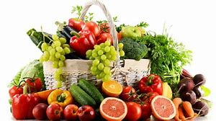
Racjonalne odżywianie
Podstawą zdrowego żywienia są produkty pełnoziarniste, chude mięso, nabiał, owoce oraz warzywa. Istotna jest również ilość i częstotliwość spożywanych posiłków oraz łączenie ze sobą poszczególnych grup żywności.

Slide 7
Częstotliwość i wielkość posiłków
Ważną zasadą racjonalnej diety jest spożywanie 4-5 posiłków dziennie, w odstępach nie większych niż 3-4 godziny. W ten sposób regulujemy pracę układu pokarmowego, a tym samym zmniejszamy zapotrzebowanie organizmu na magazynowanie tłuszczu.

Slide 8
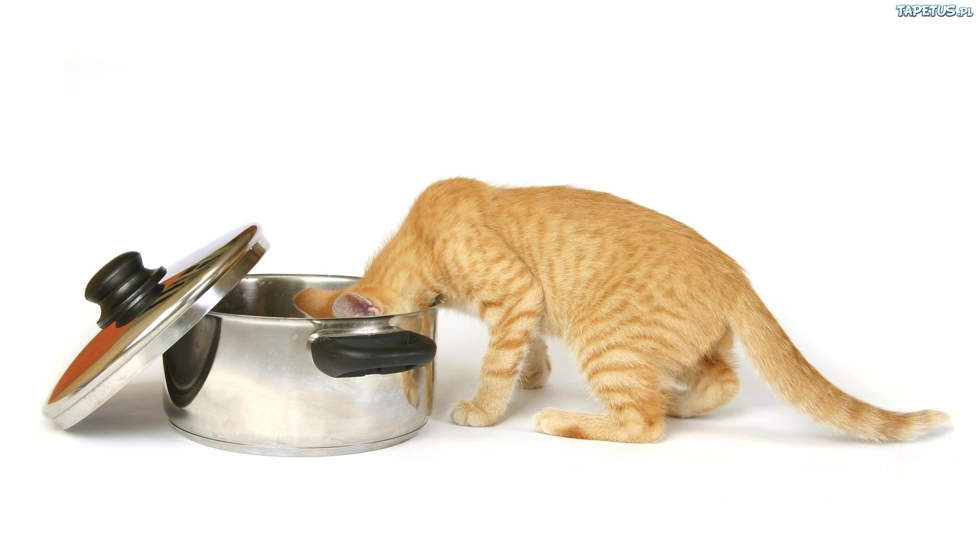
Uczucie głodu
Uczucie silnego głodu to znak, że jesz za rzadko lub produkty żywnościowe są za bardzo przetworzone i nie zapewniają organizmowi dostatecznej ilości energii. Co więcej, głód nie jest sprzymierzeńcem odchudzania, bo często prowokuje nas do sięgania po niezdrowe i kaloryczne przekąski. Dlatego zadbaj o to, aby w ciągu dnia jeść w regularnych odstępach czasu, a do przyrządzania dań wybieraj jedynie produkty pełnowartościowe, które nie są przetworzone.

Slide 9
Owoce idealne na przekąskę między posiłkami
Owoce są bardzo szybko trawione przez nasz organizm, a składniki w nich zawarte w równie szybkim tempie są wykorzystywane na energię. W celu wydłużenia w czasie tego procesu warto połączyć owoc z nabiałem lub zdrowymi tłuszczami. Przykładowo, banana można posmarować masłem orzechowym (oczywiście bez zawartości cukru), a truskawki zjeść wraz z twarogiem. Dzięki takiemu połączeniu otrzymamy posiłek stanowiący źródło długotrwałej energii.

Slide 10
Woda
Woda – uczestniczy we wszystkich procesach w naszym organizmie, umożliwia działanie enzymów trawiennych i wchłanianie składników pokarmowych w jelitach, jest niezbędnym uzupełnieniem pokarmu wszystkich znanych organizmów. Poza tym ciało ludzkie to w ponad 50 proc. właśnie woda.

Slide 11
Aktywność fizyczna
Pływanie, bieganie, jazda na rowerze – to tylko niektóre z możliwości, jakie daje nam sport. Aktywność fizyczna jest bardzo ważna, zarówno w życiu młodych osób, jak i starszych. Warto pamiętać, że uprawianie sportu nie tylko wpływa na ładną sylwetkę i dobrą wydolność organizmu, ale również zapobiega wielu chorobom. Dlatego w każdym wieku należy się ruszać w miarę swoich możliwości.

Slide 12
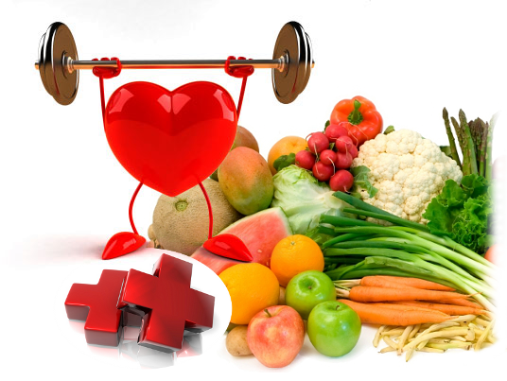
Co nam daje aktywność fizyczna?
Aktywność fizyczna pozwala nam:
poprawić lub zachować wydolność fizyczną,
utrzymać odpowiednią wagę,
zachować siłę mięśniową, która stabilizuje stawy i kręgosłup,
na wzrost odporności,
osiągnąć lepsze samopoczucie.

Slide 13
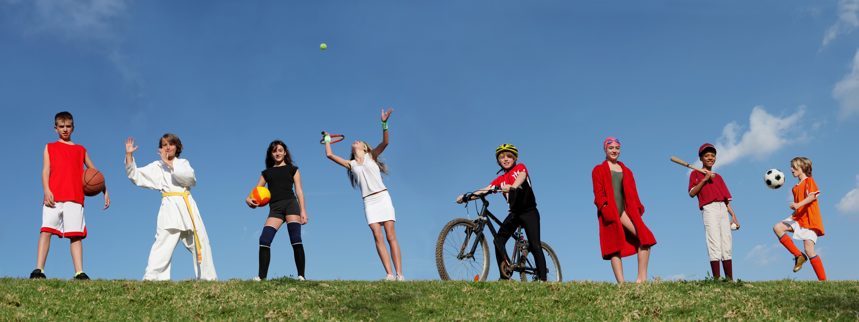
Część osób decyduje się na podjęcie aktywności fizycznej jedynie ze względu na możliwość przyśpieszenia procesu odchudzania. Nie każdy jednak wie, jak ćwiczyć i ile czasu przeznaczyć na trening, by uzyskać zadowalające efekty. Jeśli naszym celem jest redukcja nagromadzonych zasobów tkanki tłuszczowej, musimy pamiętać, że organizm nie od razu zaczyna „zużywać” zmagazynowaną energię w postaci tłuszczu.

